Slide 1
Te 2 kpl 9
Kestävä kehitys terveyden tukena

Slide 2
YK:n yleiskokouksessa hyväksytyt kestävän kehityksen tavoitteet vuoteen 2030 mennessä sisältävät yhteensä 17 päätavoitetta. (seuraavassa diassa)
  Mitkä niistä ovat mielestäsi Suomessa jo nyt hyvällä tasolla?
  Missä on eniten kehitettävää?

Slide 3


Slide 4
Kestävä kehitys
rakentaa kestävää tulevaisuutta
tavoittelee yhtäläisiä edellytyksiä elämälle ja terveydelle myös tulevaisuudessa
eritellään:
  ekologiseen
  sosiaaliseen
  kulttuuriseen
  taloudelliseen ulottuvuuteen

Slide 5
Ekologinen kestävä kehitys
tavoitteena biologisen monimuotoisuuden ja ekosysteemien toimivuuden säilyttäminen
(keinoja ympäristöystävällisyyteen pyrkimiseksi mm. kansalliset toimet, kansainvälinen yhteistyö, yksilöiden kulutuskäyttäytyminen)
yhteys terveyteen sekä suora että epäsuora
Tehtävä:
millaisia konkreettisia keinoja ekologisen kestävän kehityksen edistämiseksi on tehtävissä.
Mitä niistä sinä toteutat?
Mitä voisit huomioida enemmän?

Slide 6
Sosiaalinen kestävä kehitys
tavoitteena hyvinvoinnin edellytysten siirtyminen sukupolvelta toiselle
pyritään vähentämään eriarvoisuutta
turvataan ihmisten perusoikeuksien ja turvallisuuden toteutuminen
hyvinvoinnin jakautuminen tasaisesti
terveyserojen kaventuminen
keinoina mm. yhteiskuntapolitiikka, koulutus, terveydenhuolto, vaikutusmahdollisuudet, kehitysyhteistyö
terveyden kannalta olennaisin kestävän kehityksen ulottuvuus

Slide 7
Kulttuurinen kestävä kehitys
tavoitteena kulttuuriperinnön, esimerkiksi kielten, perinteiden ja tapojen, vaaliminen ja välittäminen tuleville myös sukupolville.
huomio kulttuurien moninaisuuteen
oman kulttuuri-identiteetin vahvistuminen
edellyttää kunnioittavaa asennetta
vahvistaa eritysesti psyykkistä ja sosiaalista terveyttä
Millaisia perinteitä ja tapoja sinun lähipiirissäsi vaalitaan? Vaihtakaa ajatuksia yhdessä.

Slide 8
Taloudellinen kestävä kehitys
tavoitteena talouskasvu, joka ei perustu pitkällä aikavälillä velkaantumiseen tai varantojen hävittämiseen, lisäksi myös luonnon kantokyky otetaan huomioon.
talous kestävän kehityksen perusta
keinoina talouspolitiikka ja väestön kansanterveys
yhteys terveyteen moninainen, liittyy mm. työllisyyteen, terveydenhuoltoon ja koulutusmahdollisuuksiin
Millaisia taloudellista kestävää kehitystä tukevia poliittisia päätöksiä Suomessa on tehty viime aikoina? Keskustelkaa yhdessä. Voitte myös tutkia uutisia.

Slide 9
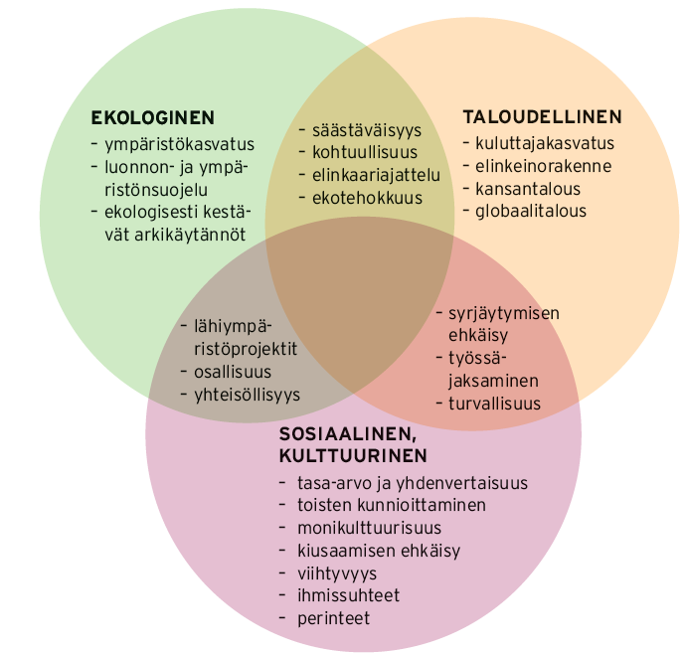
Kestävän kehityksen ulottuvuudet
Valitse yksi ulottuvuus ja pohdi, miten se voi tukea yksilön terveyttä

Slide 10
yhdessä
Joissakin kaupungeissa kaupunkipyöräpalvelulla pyritään lisäämään pyöräilyn osuutta kaupunki­liikenteessä.
Millä eri tavoilla palvelu vaikuttaa kestävään kehitykseen ja terveyteen?

Slide 11
kotitehtävät
S. 137
Tehtävät1-3
Plussatehtävät 4 ja 6

